Slide 1
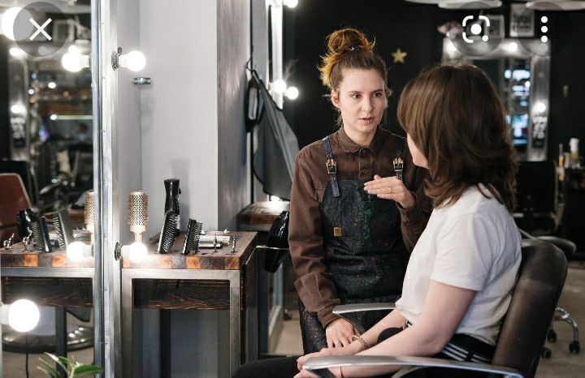
1)Mijoz bilan til topishib suhbat qurish.

Slide 2
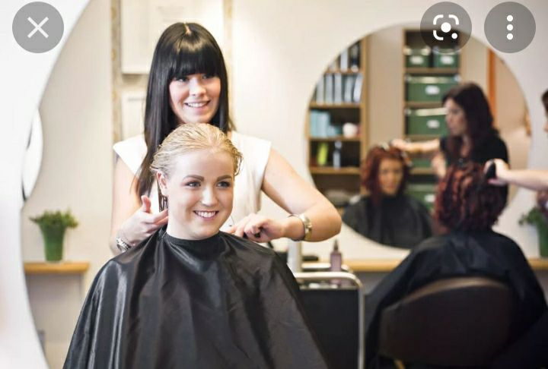
Sartaroshning mimikasi va gapirish nutqi

Slide 3
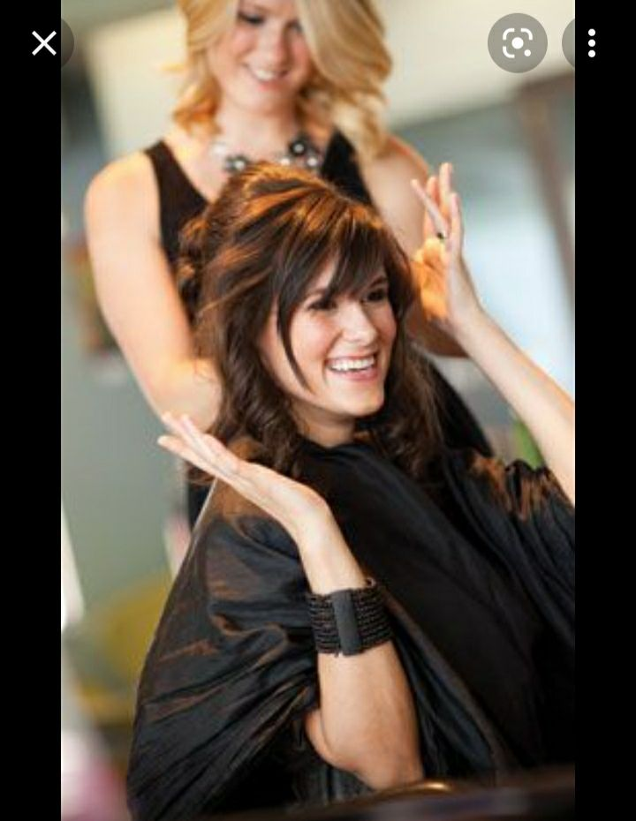
3)Mijozning xoxishi va talablarini inobatga olish.

Slide 4
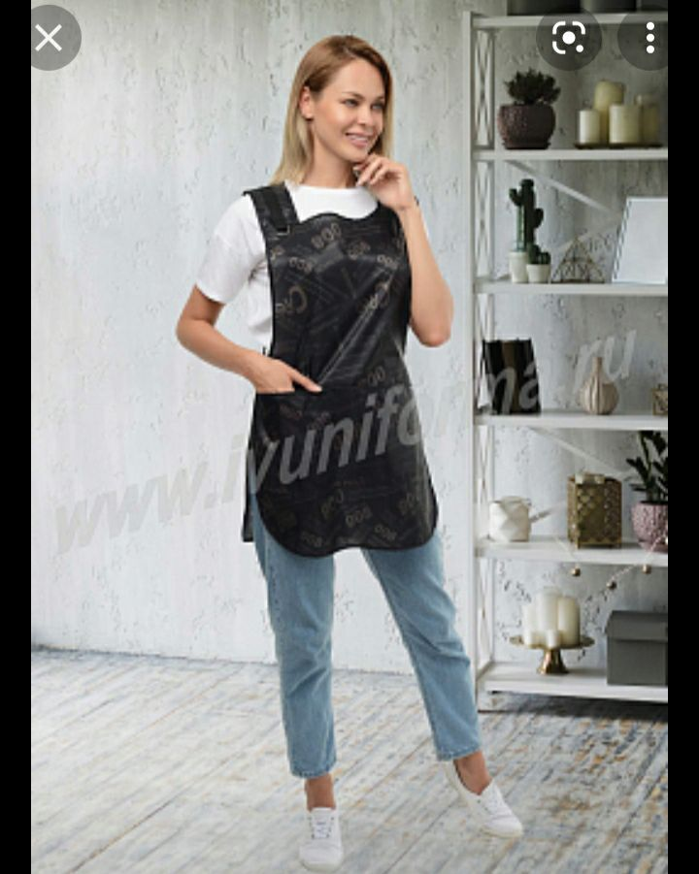
4)Sartaroshning tashqi kõrinishi albatta 1-õrinda turadi.Uning maxsus ishchi kiyimi bolishi shart.Ishchi kiyim rangi kõzga tashlanmagan, tozza va chiroyli bõlishi kerak.

Slide 5
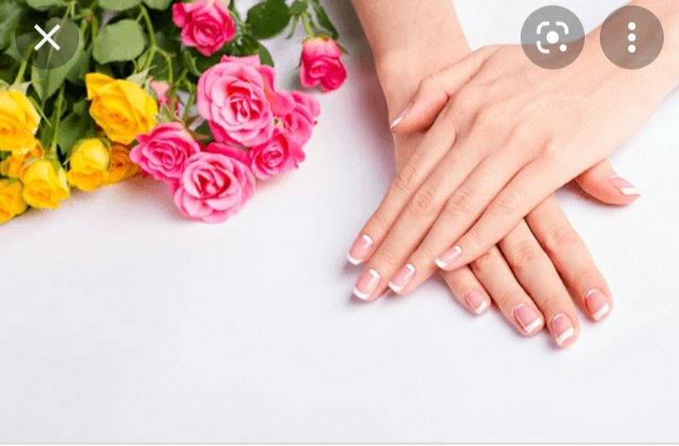
5)Sartaroshning qulari tozza va tirnoqlari parvarishlangan bõlishi kerak.

Slide 6
6)Sochlari tozza va did bilan qirqilgan,yoki chiroyli turmak qilingan bõlishi kerak.

Slide 7
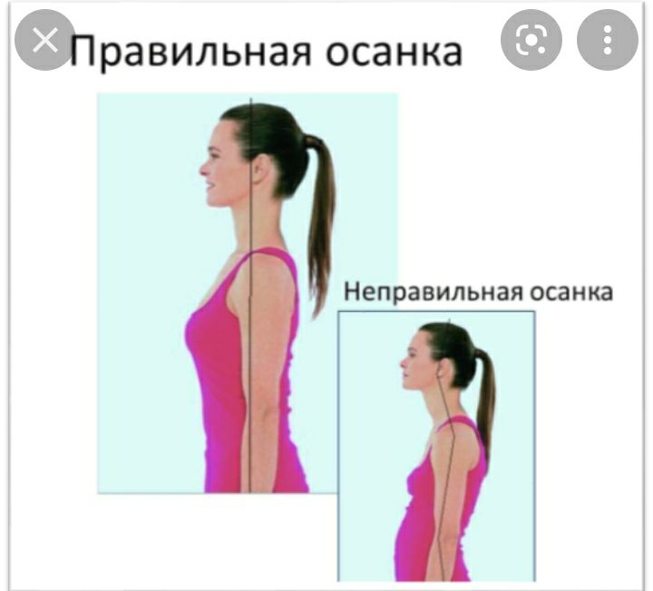
7)Katta e'tibor sartaroshni tik qaddi-qomati,ochiq yuzligi va uning uziga ishonch bilan õz ishini bajarishi.

Slide 8
8)Sartaroshning kõrinishi,etika va estetikasi uning vizitkasidur

